Slide 1
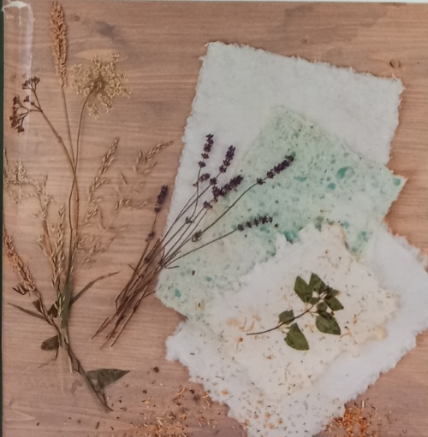
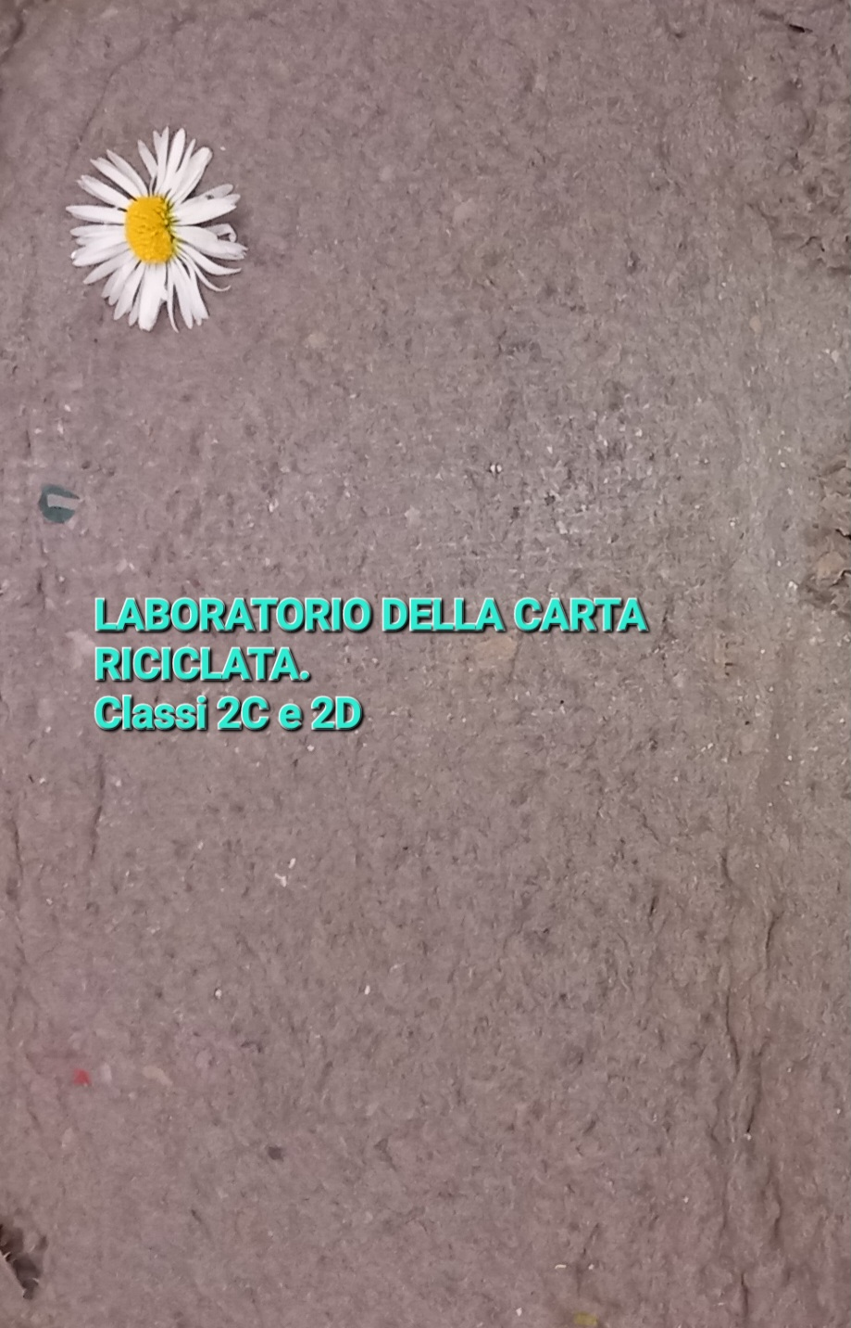
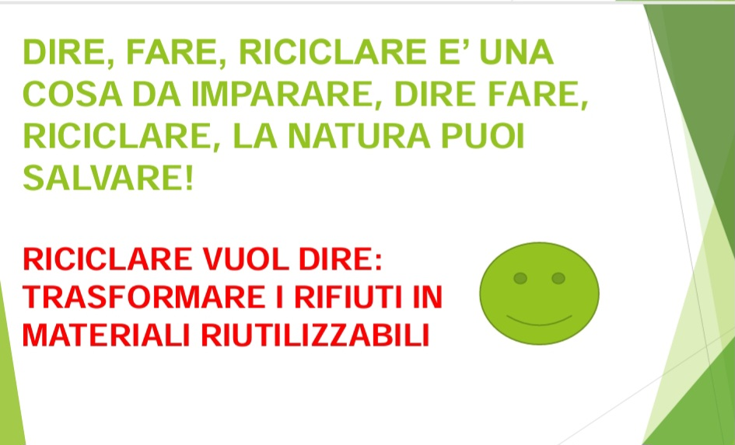
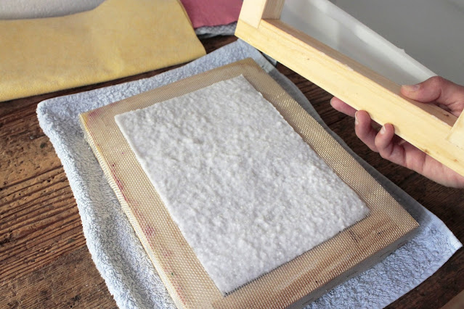
LABORATORIO DELLA CARTA RICICLATA CLASSI 2C E 2D PLESSO NOVARA I.C.SETTEMBRINI ROMA

Slide 2
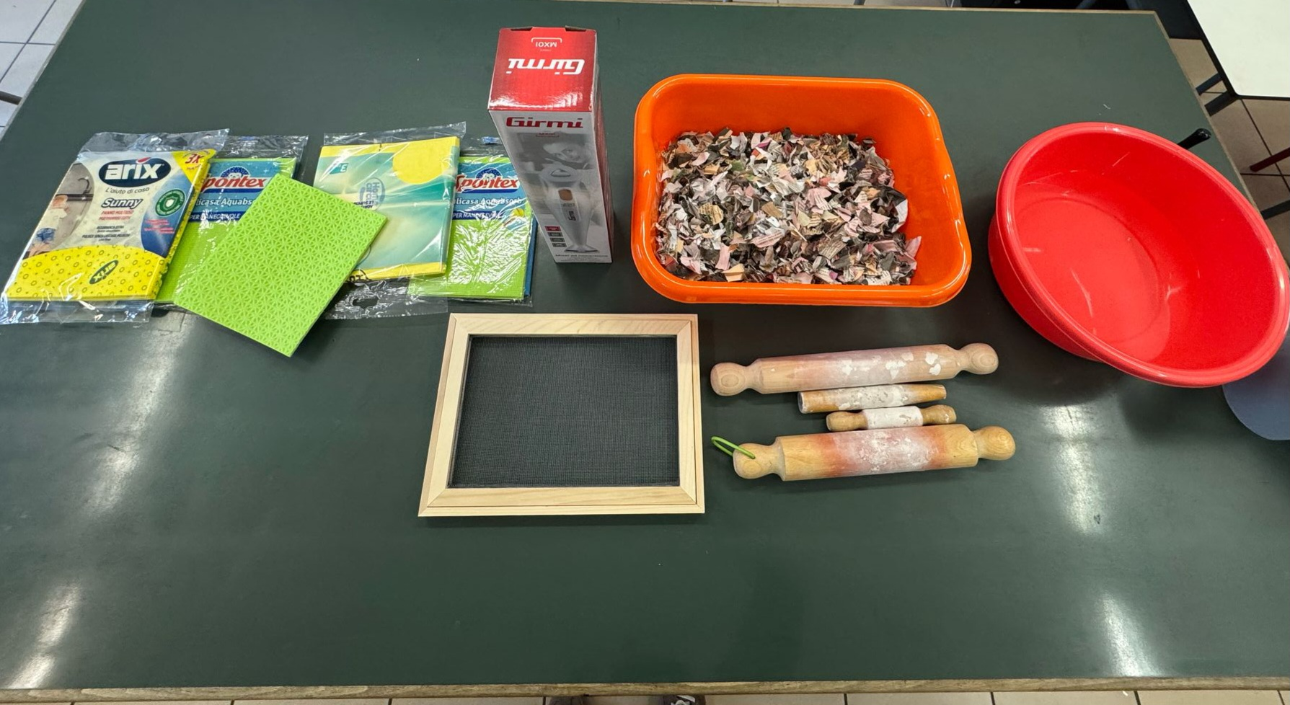
MATERIALE OCCORRENTE
Vecchi quotidiani
Scatole di cartone delle uova
Un frullatore
Un contenitore
Un telaio
Un mattarello in legno
Dell’acqua
Degli stracci di stoffa assorbente

Slide 3
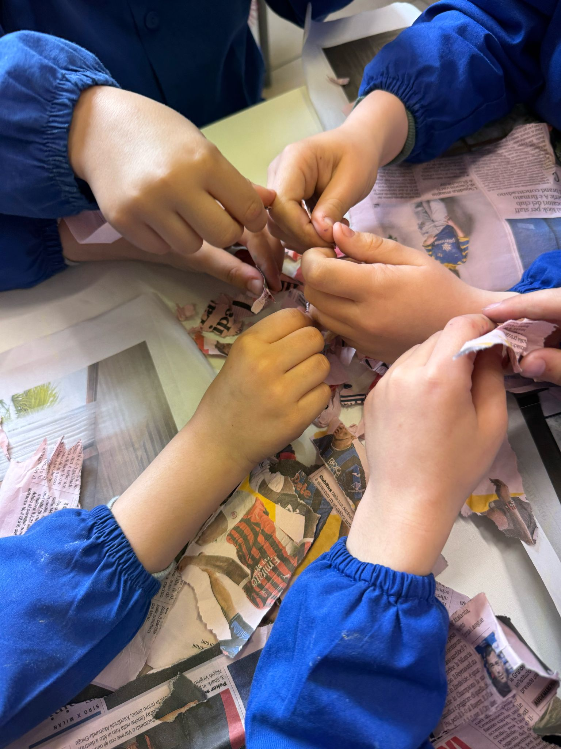
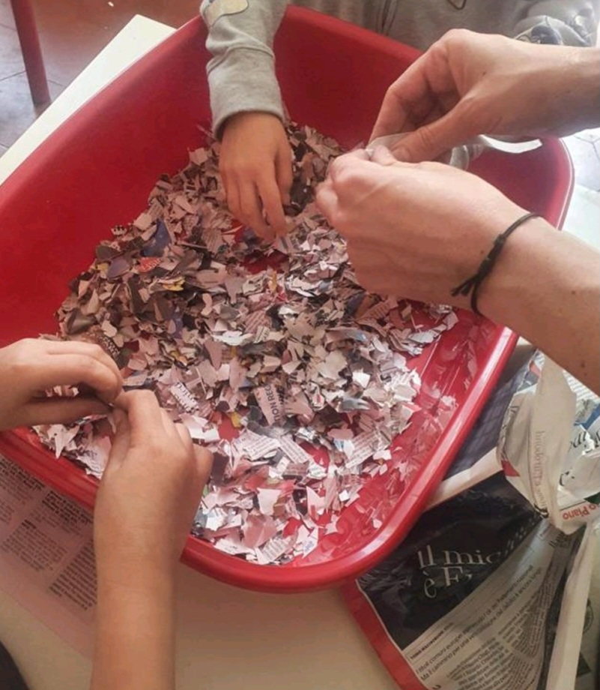
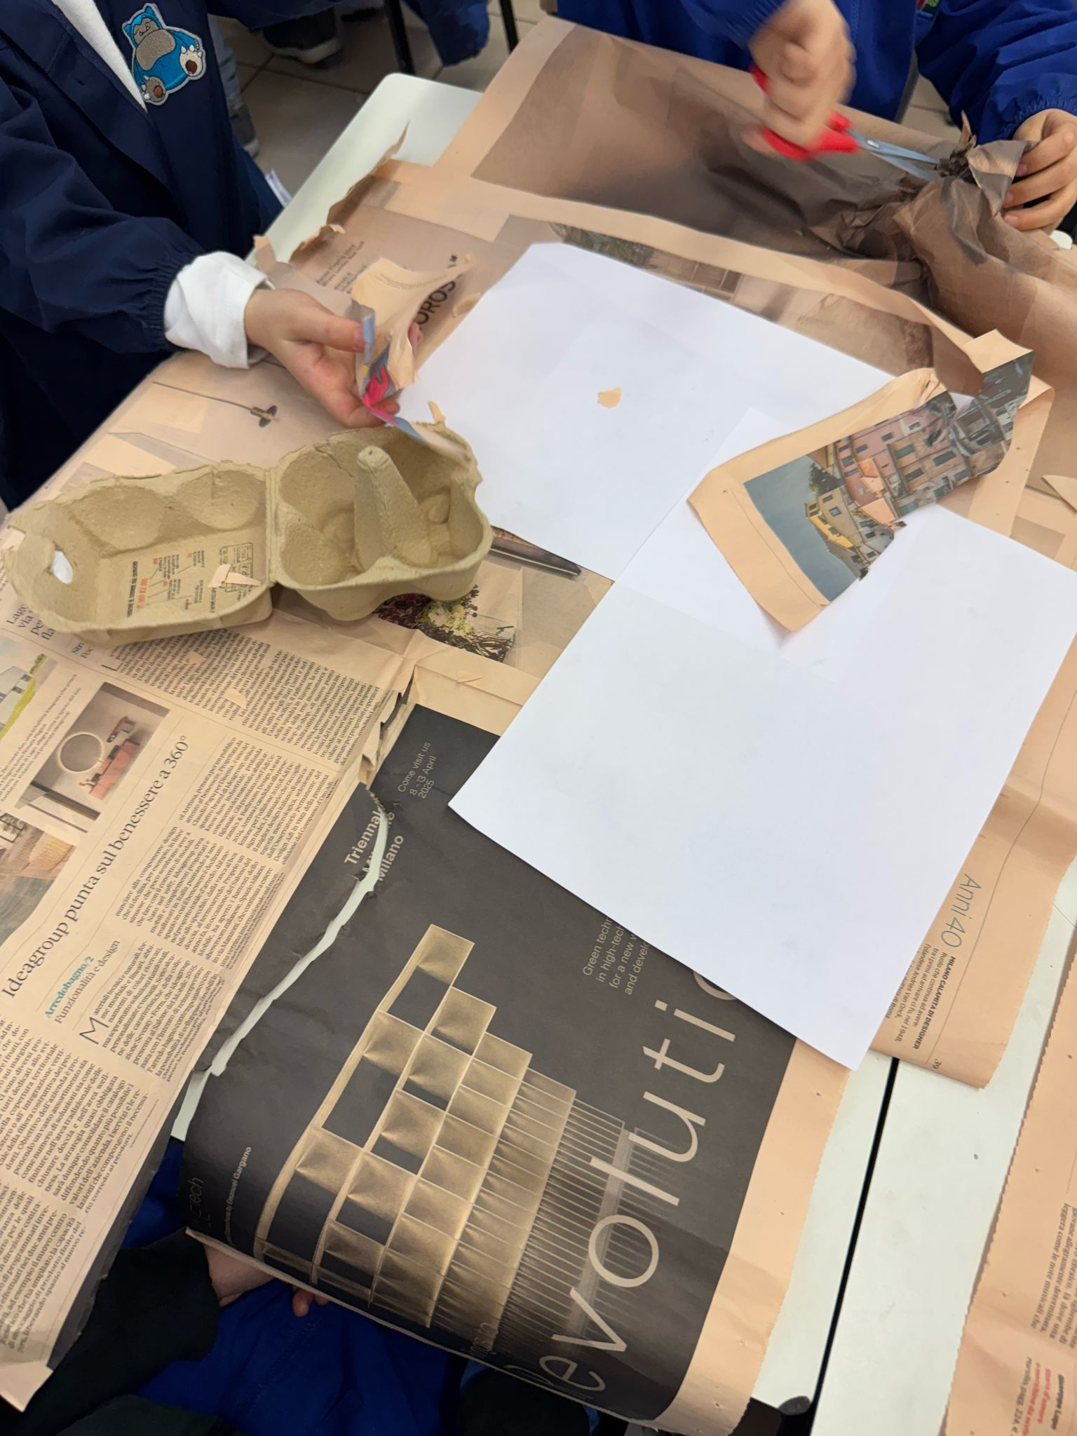
PROCEDIMENTO
1. Abbiamo sminuzzato la carta dei vecchi quotidiani e delle scatole di uova.

Slide 4
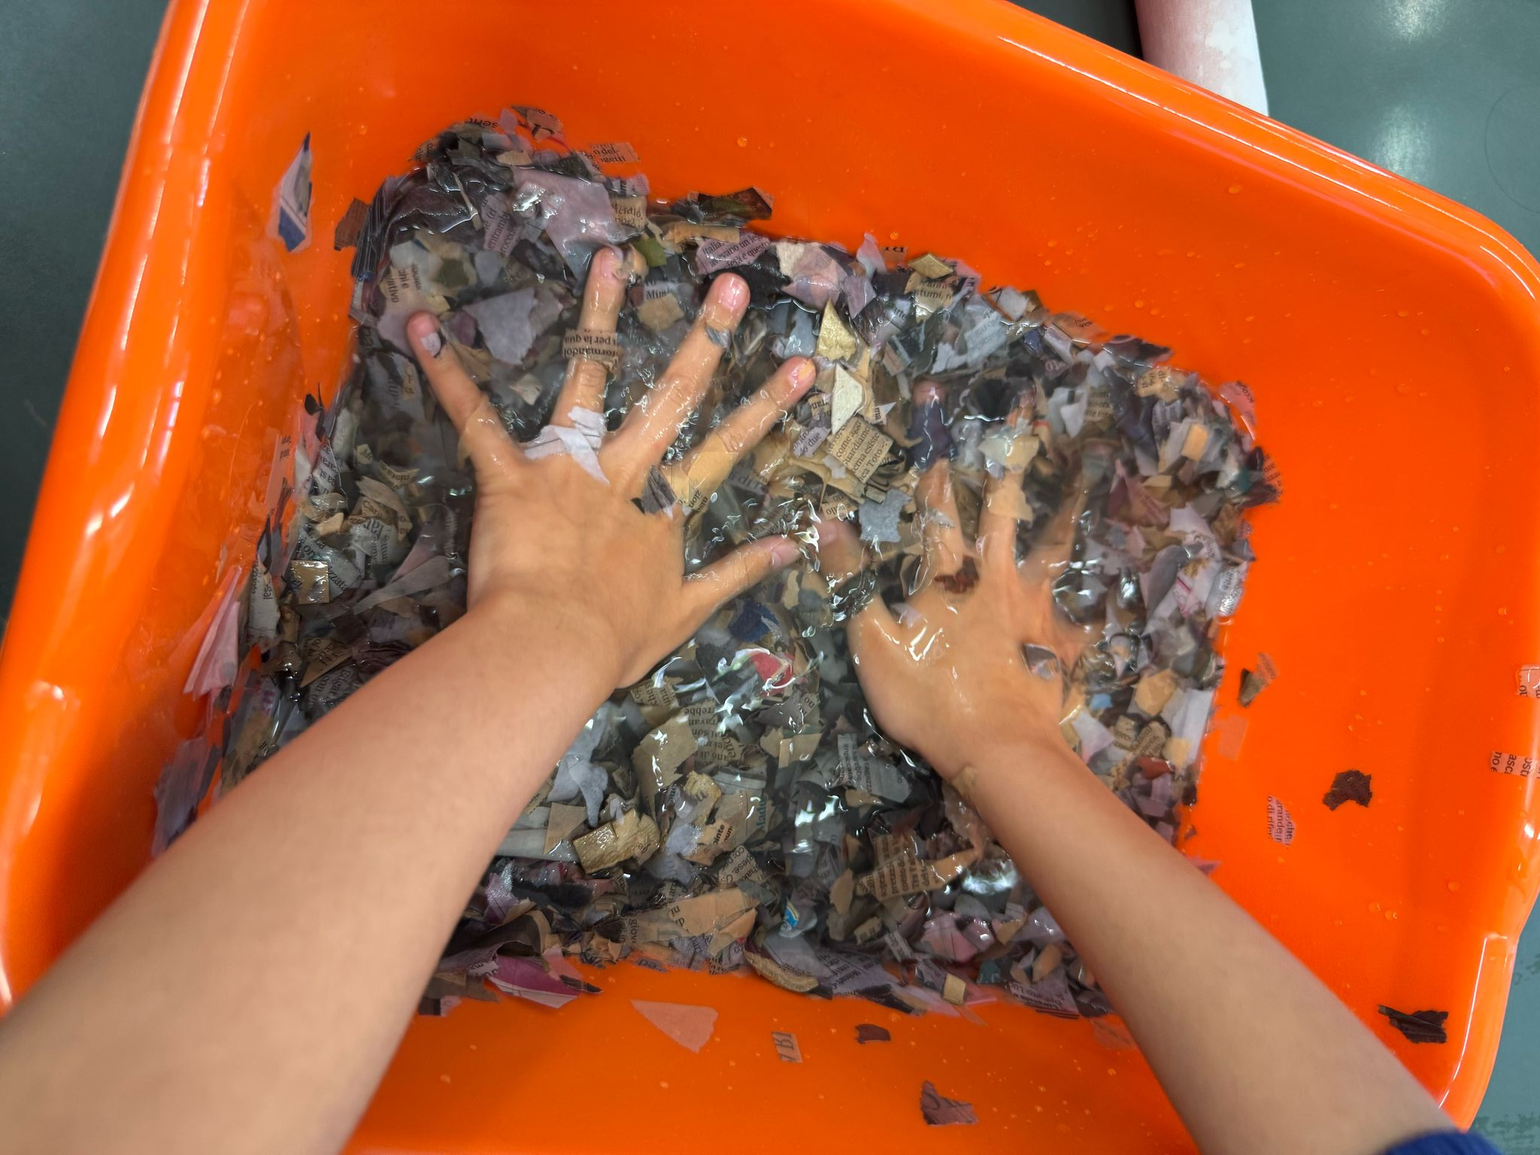
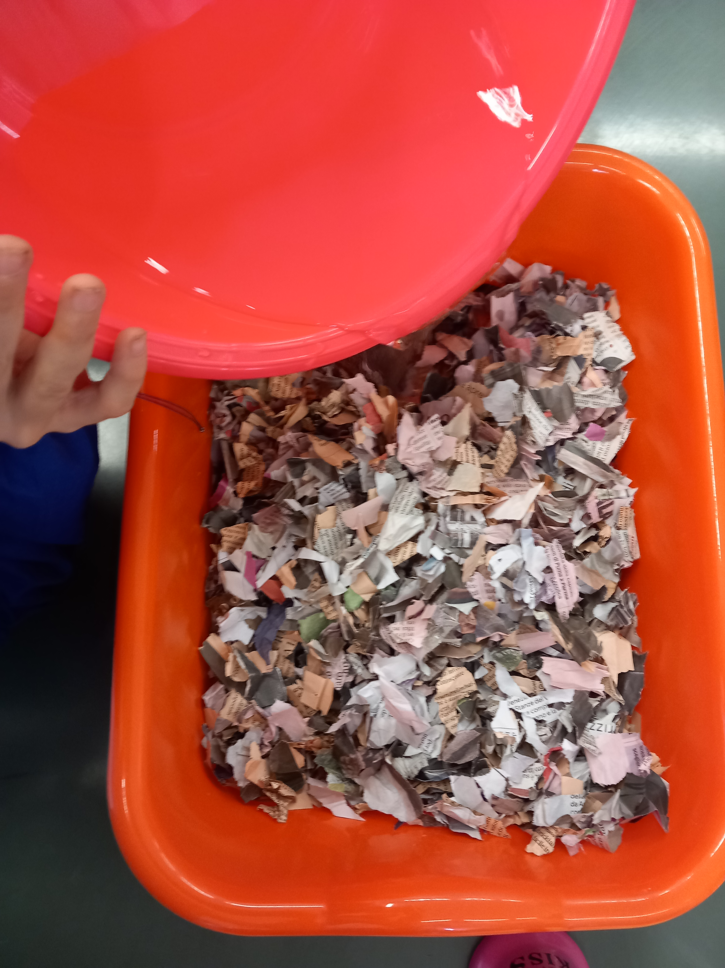
2. Poi abbiamo aggiunto dell’acqua tiepida e abbiamo lasciato per un poco di tempo la carta in ammollo.

Slide 5
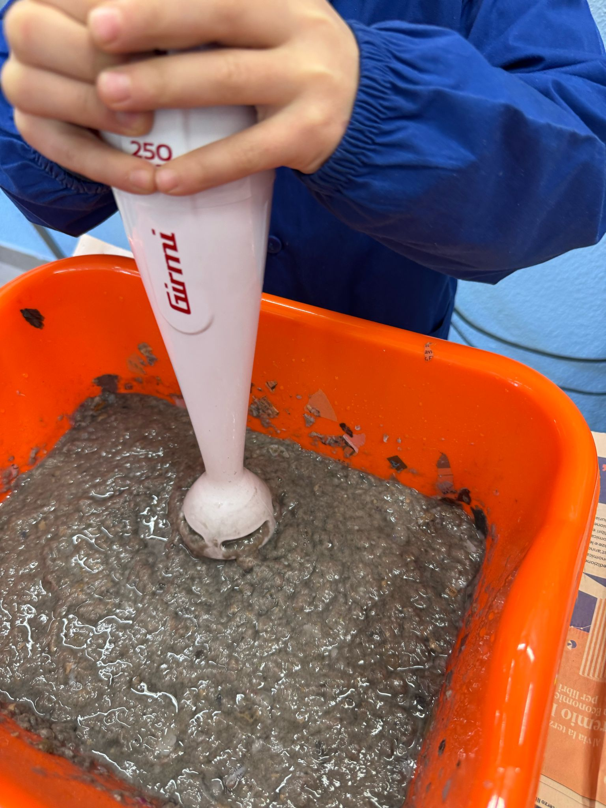
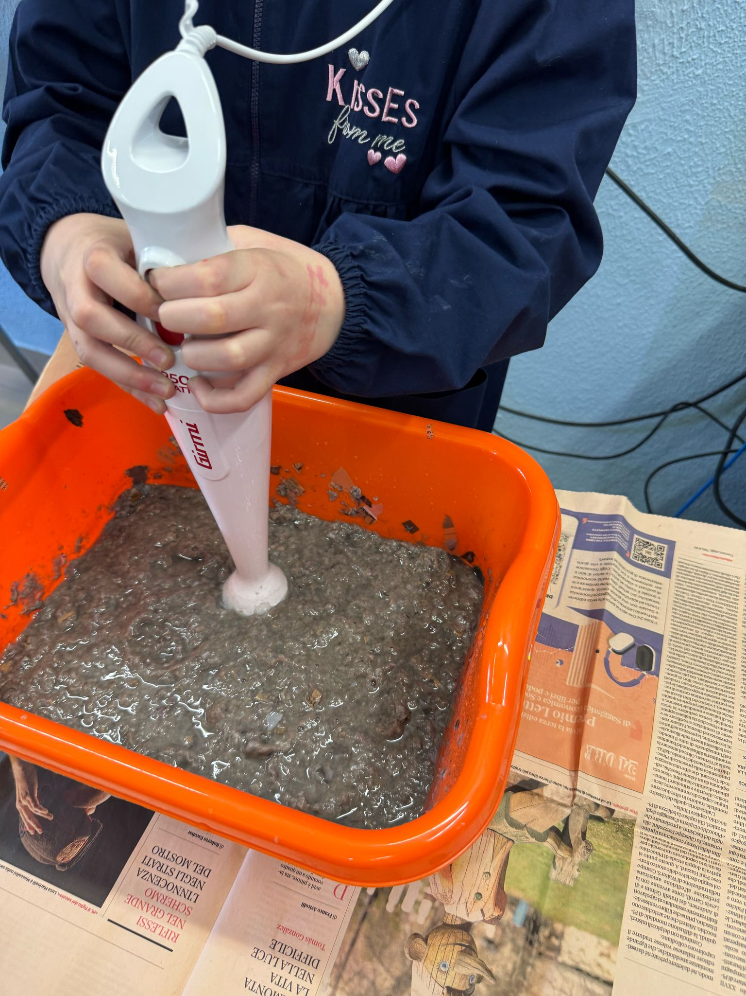
3. Abbiamo frullato il tutto fino ad ottenere una poltiglia omogenea.
POLTIGLIA OMOGENEA

Slide 6
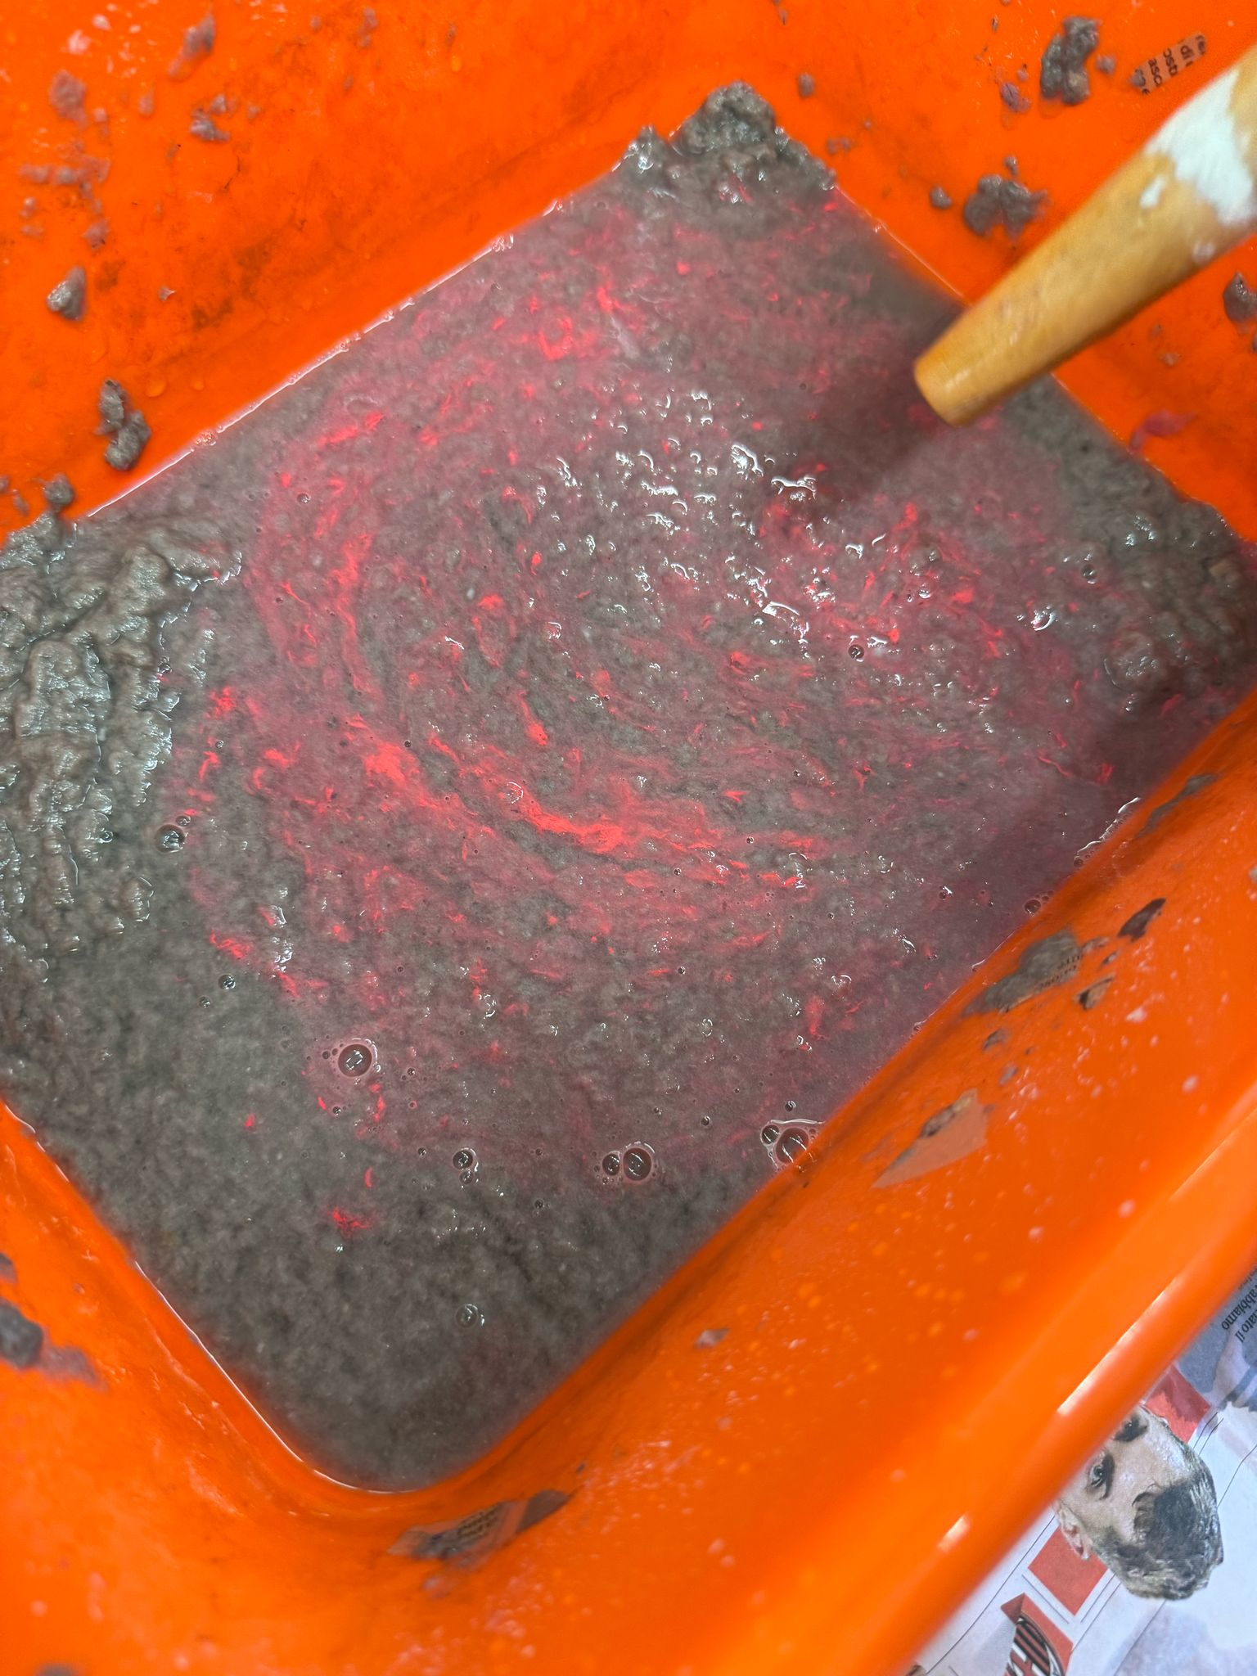
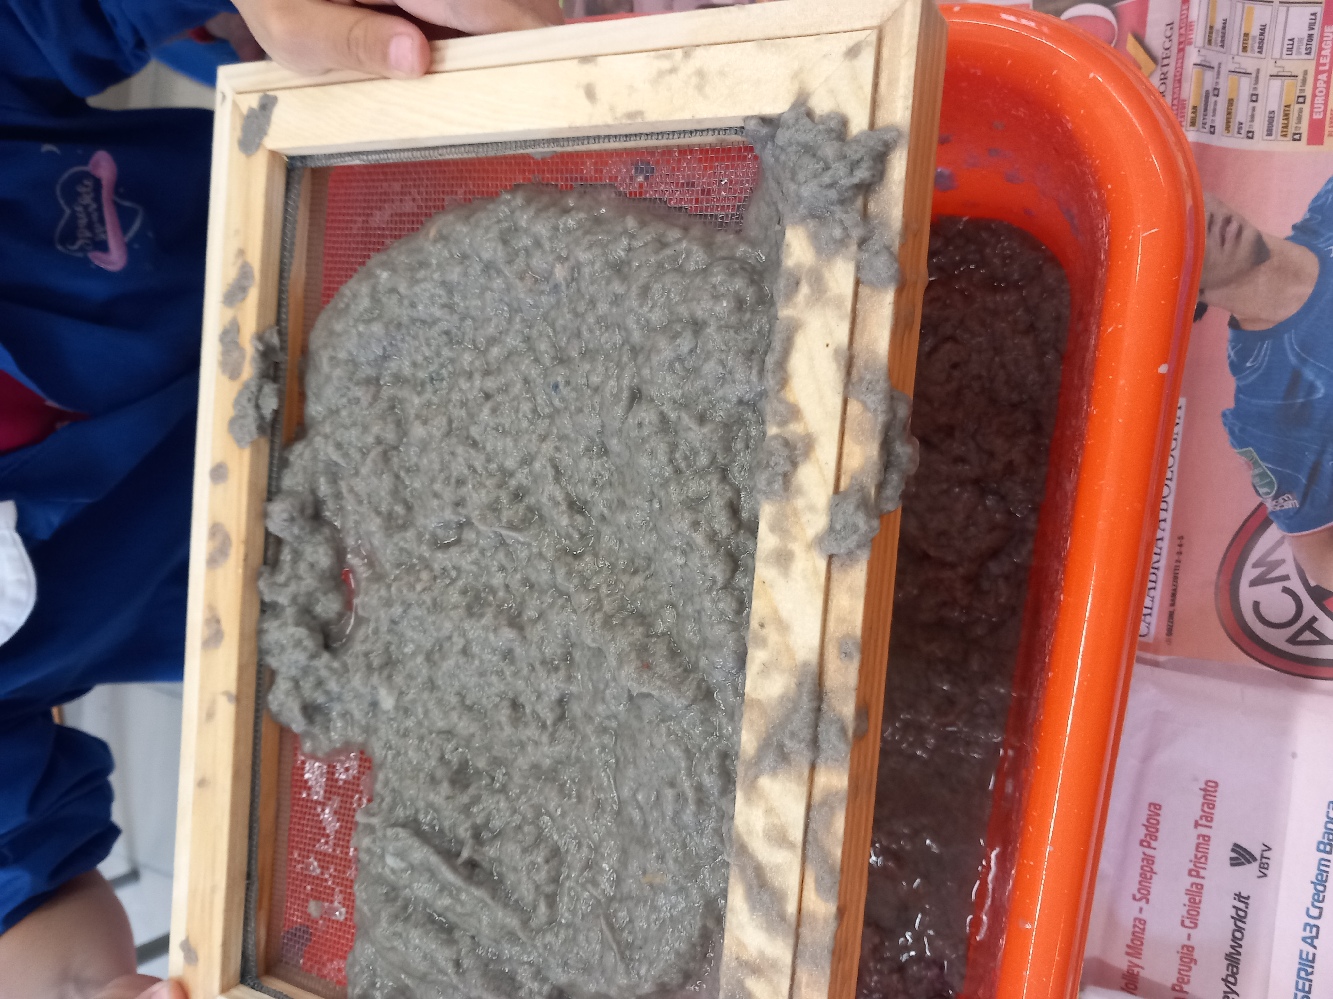
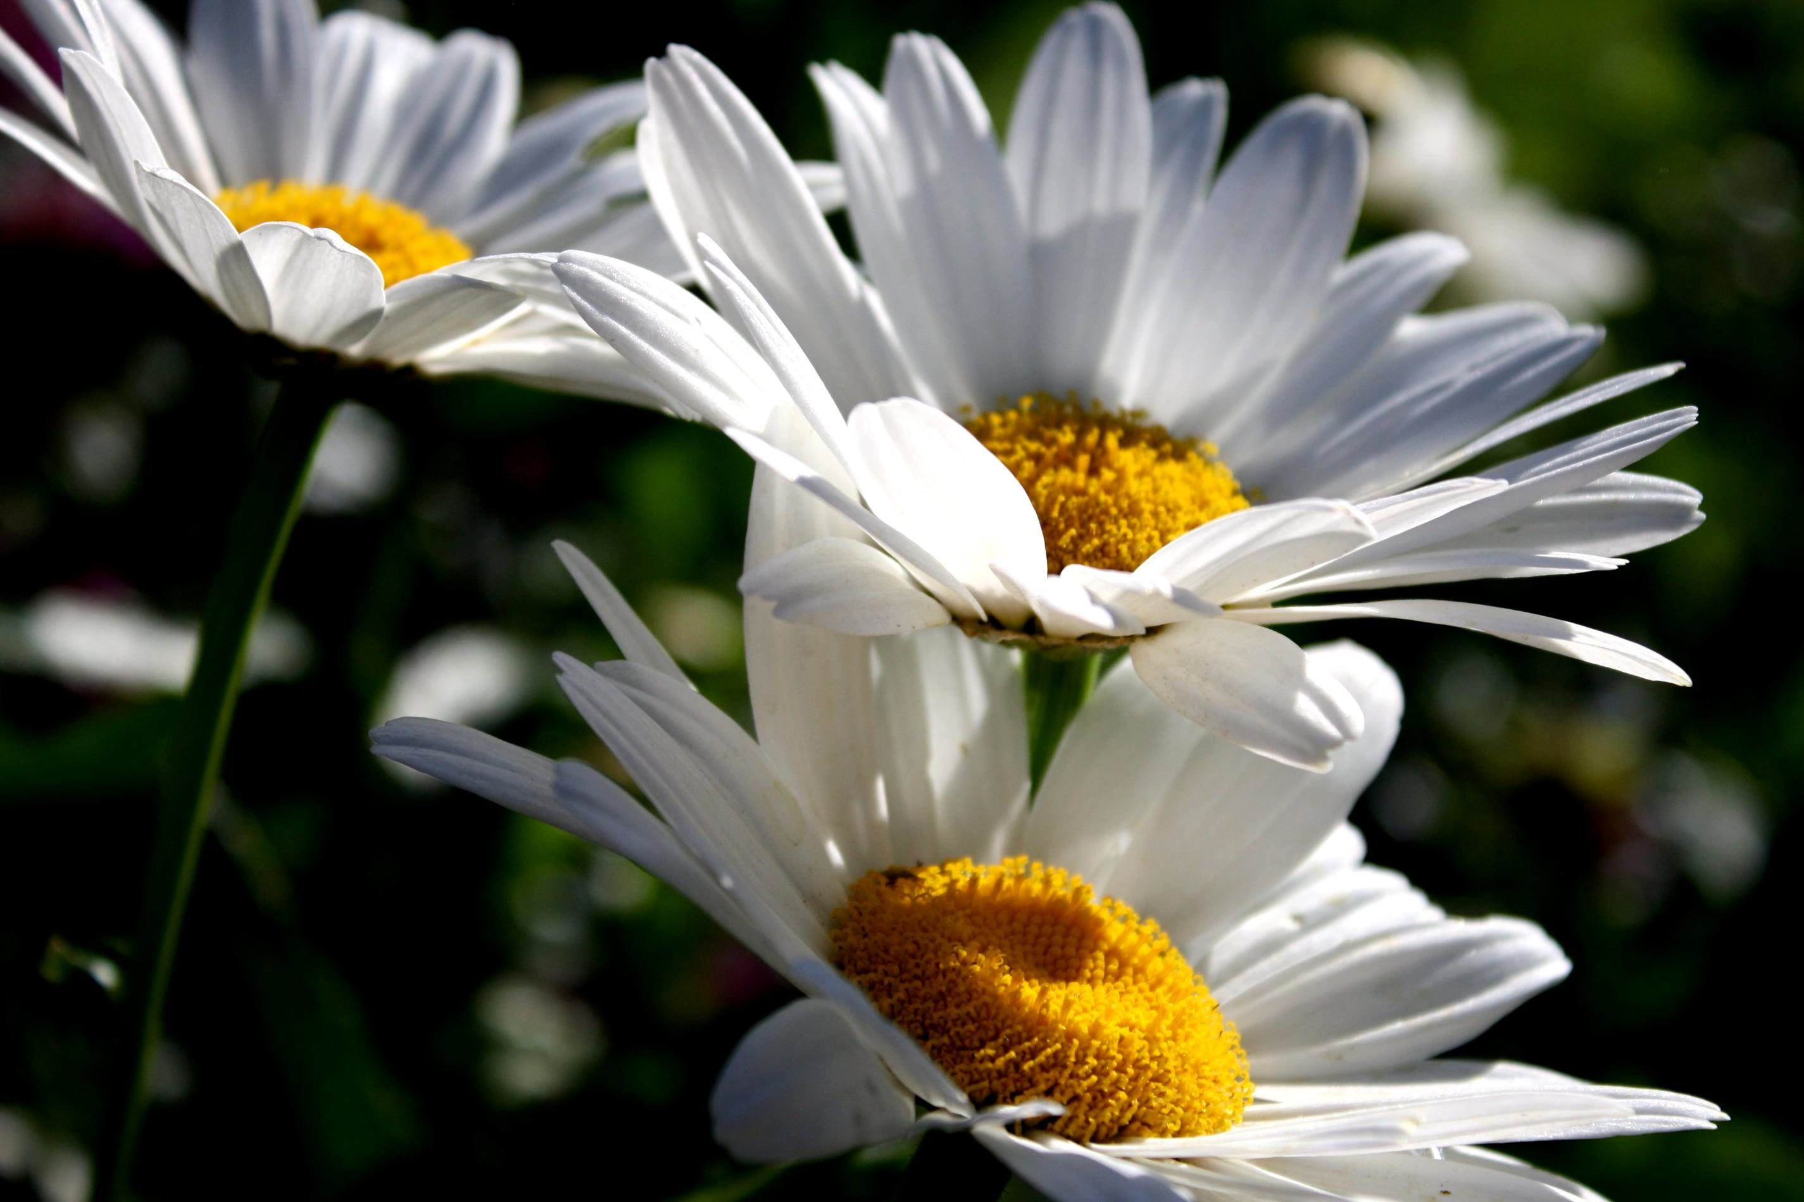
4. Abbiamo raccolto vari strati di poltiglia con il telaio…
Con aggiunta di tempera o fiorellini!

Slide 7
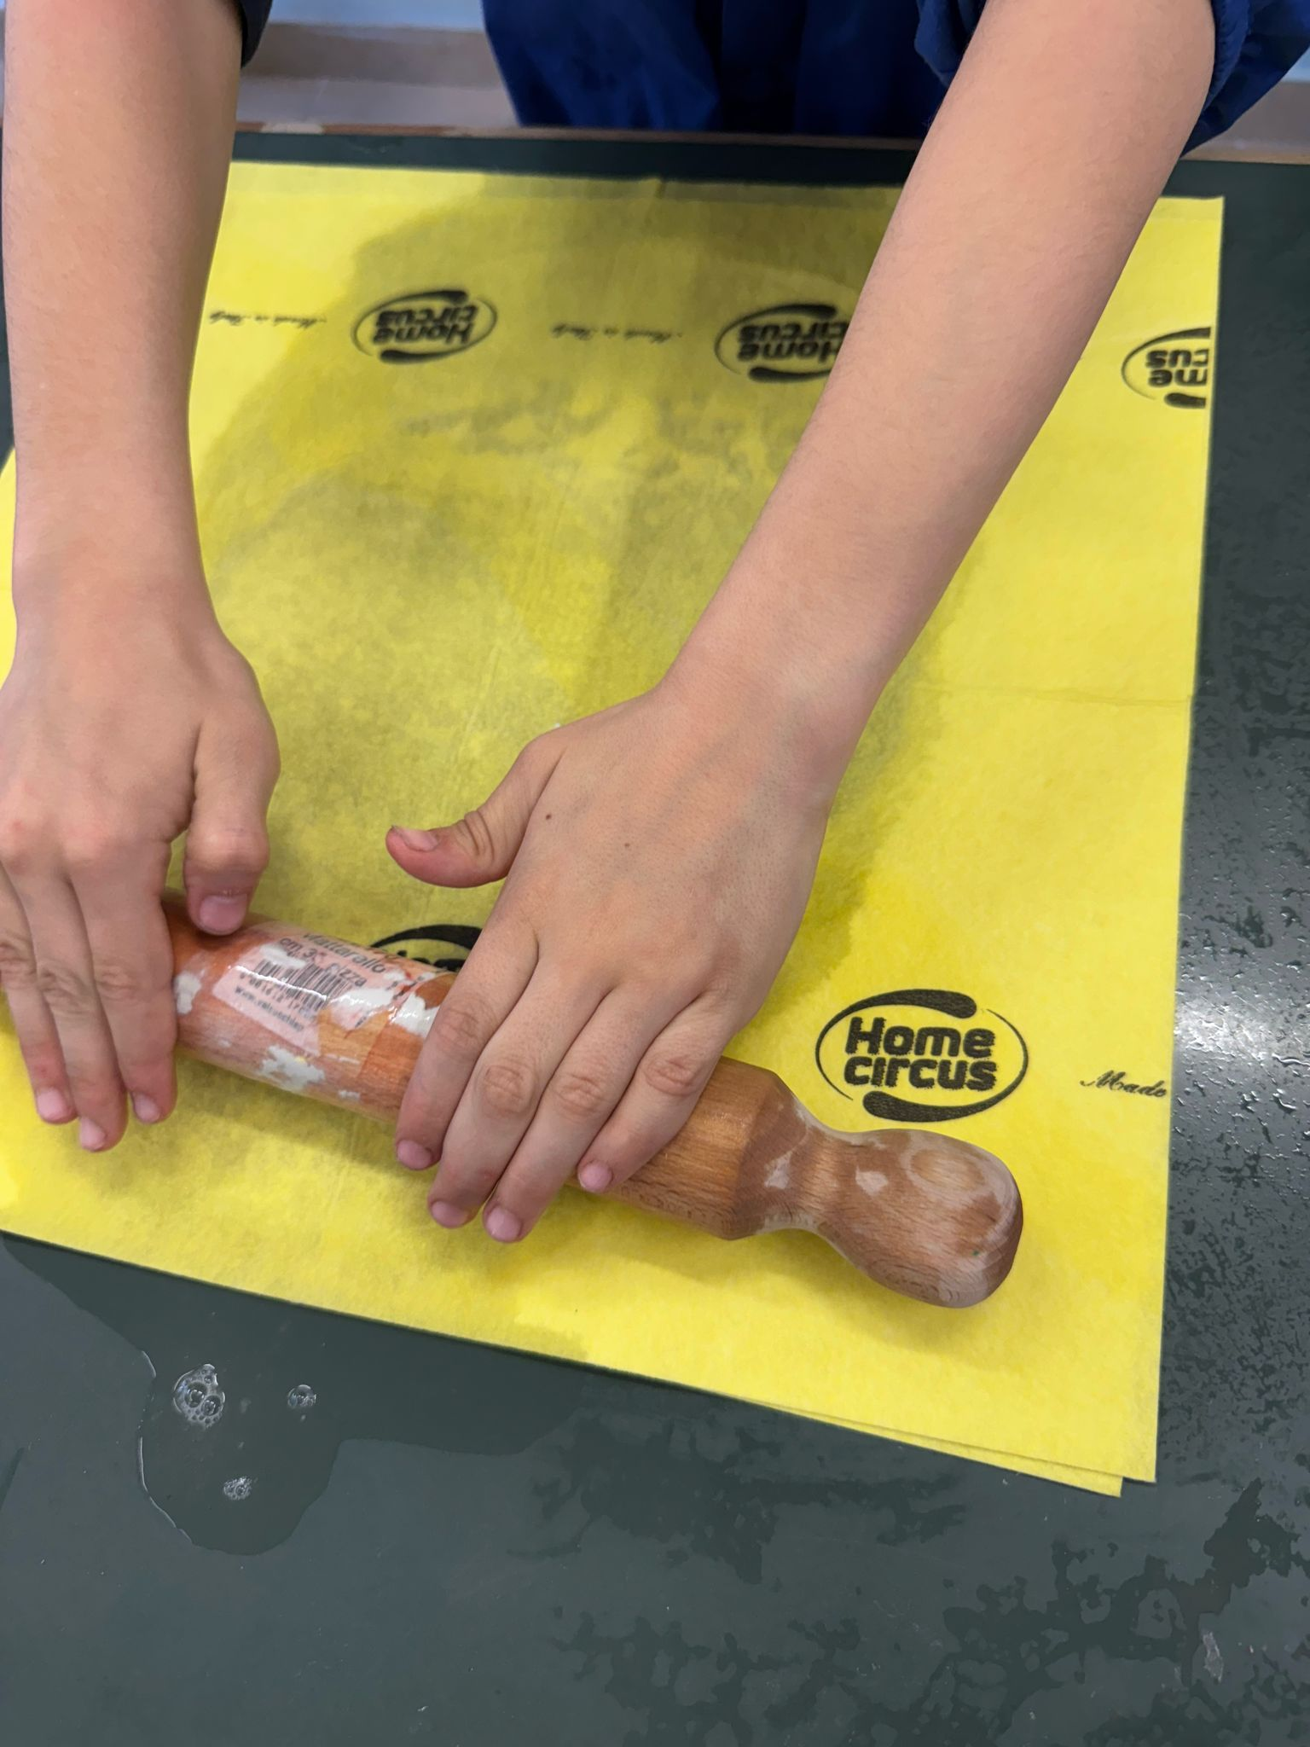
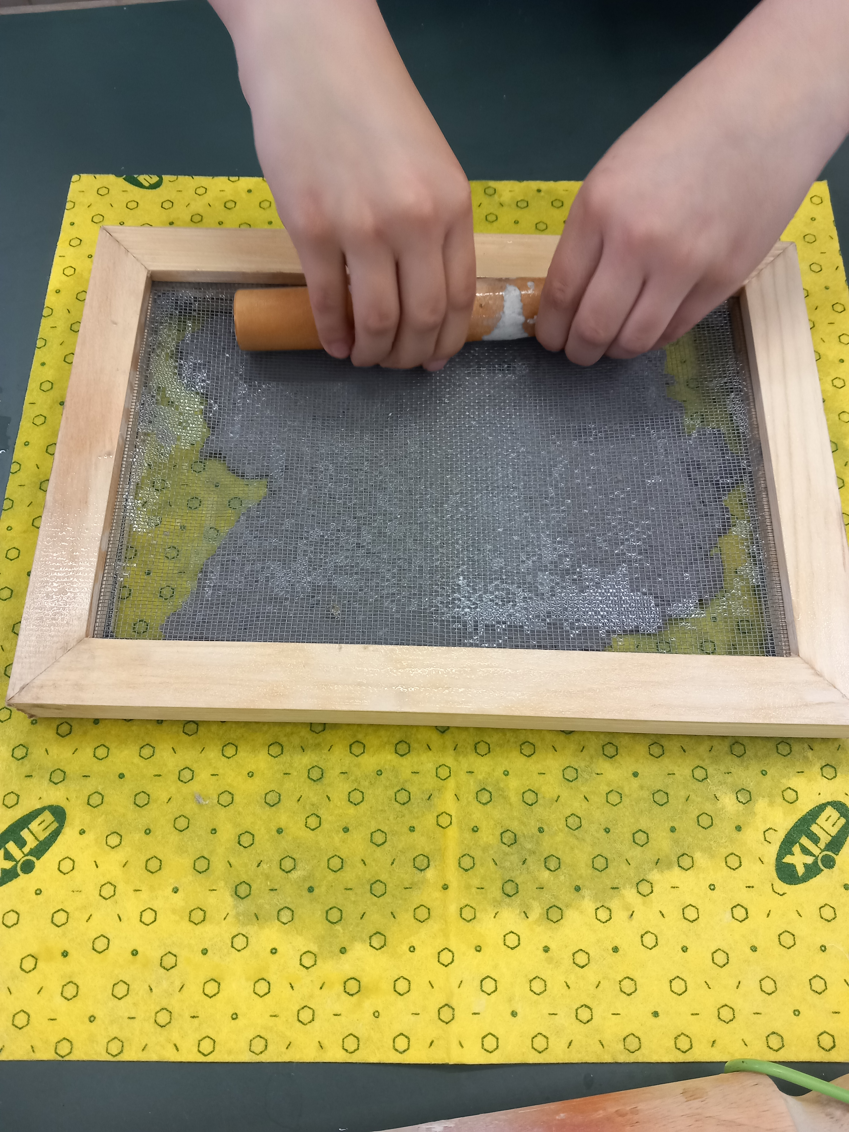
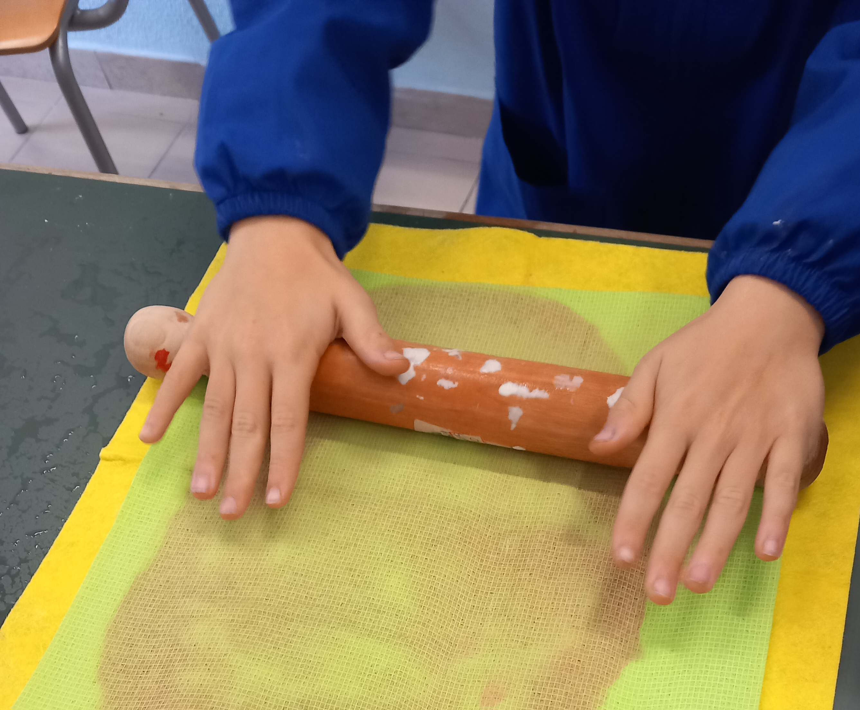
5. Abbiamo appoggiato gli strati di poltiglia sul panno assorbente, poi abbiamo pressato con il mattarello per far cadere l’acqua in eccesso.

Slide 8
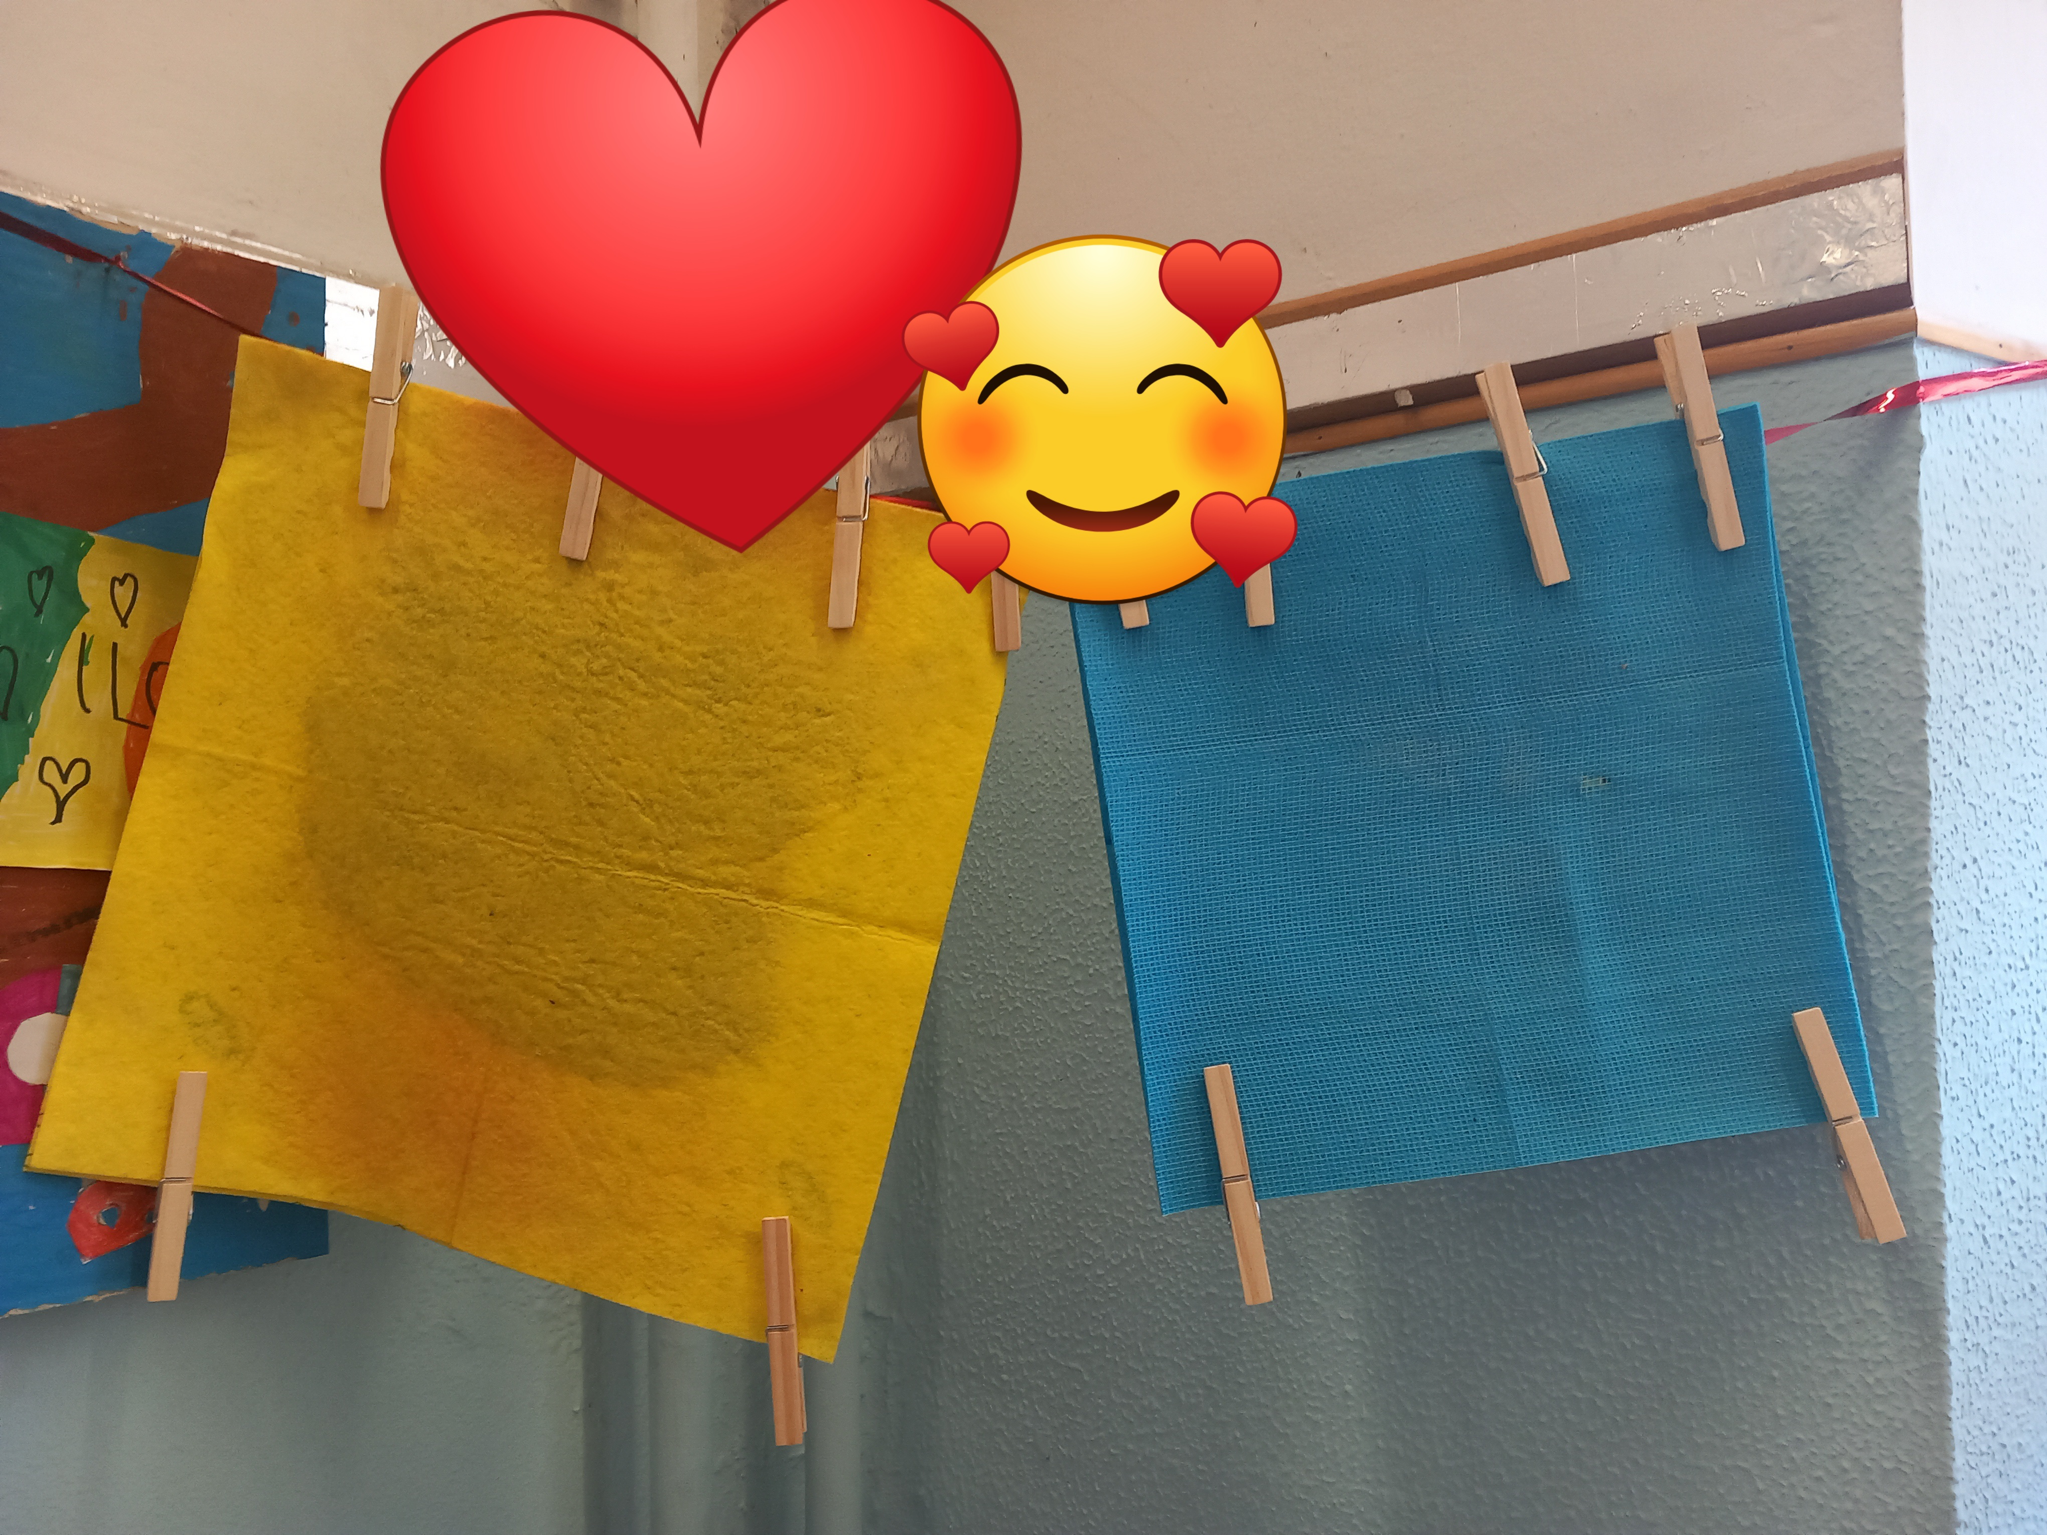
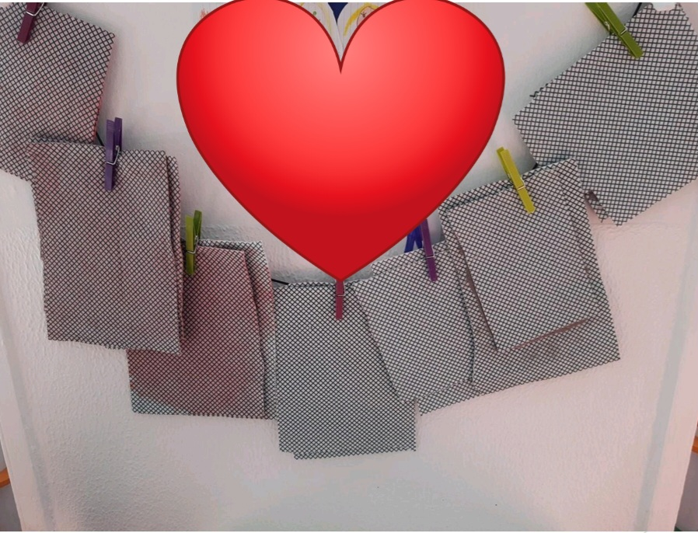
6. Abbiamo steso i nostri fogli ad asciugare…

Slide 9
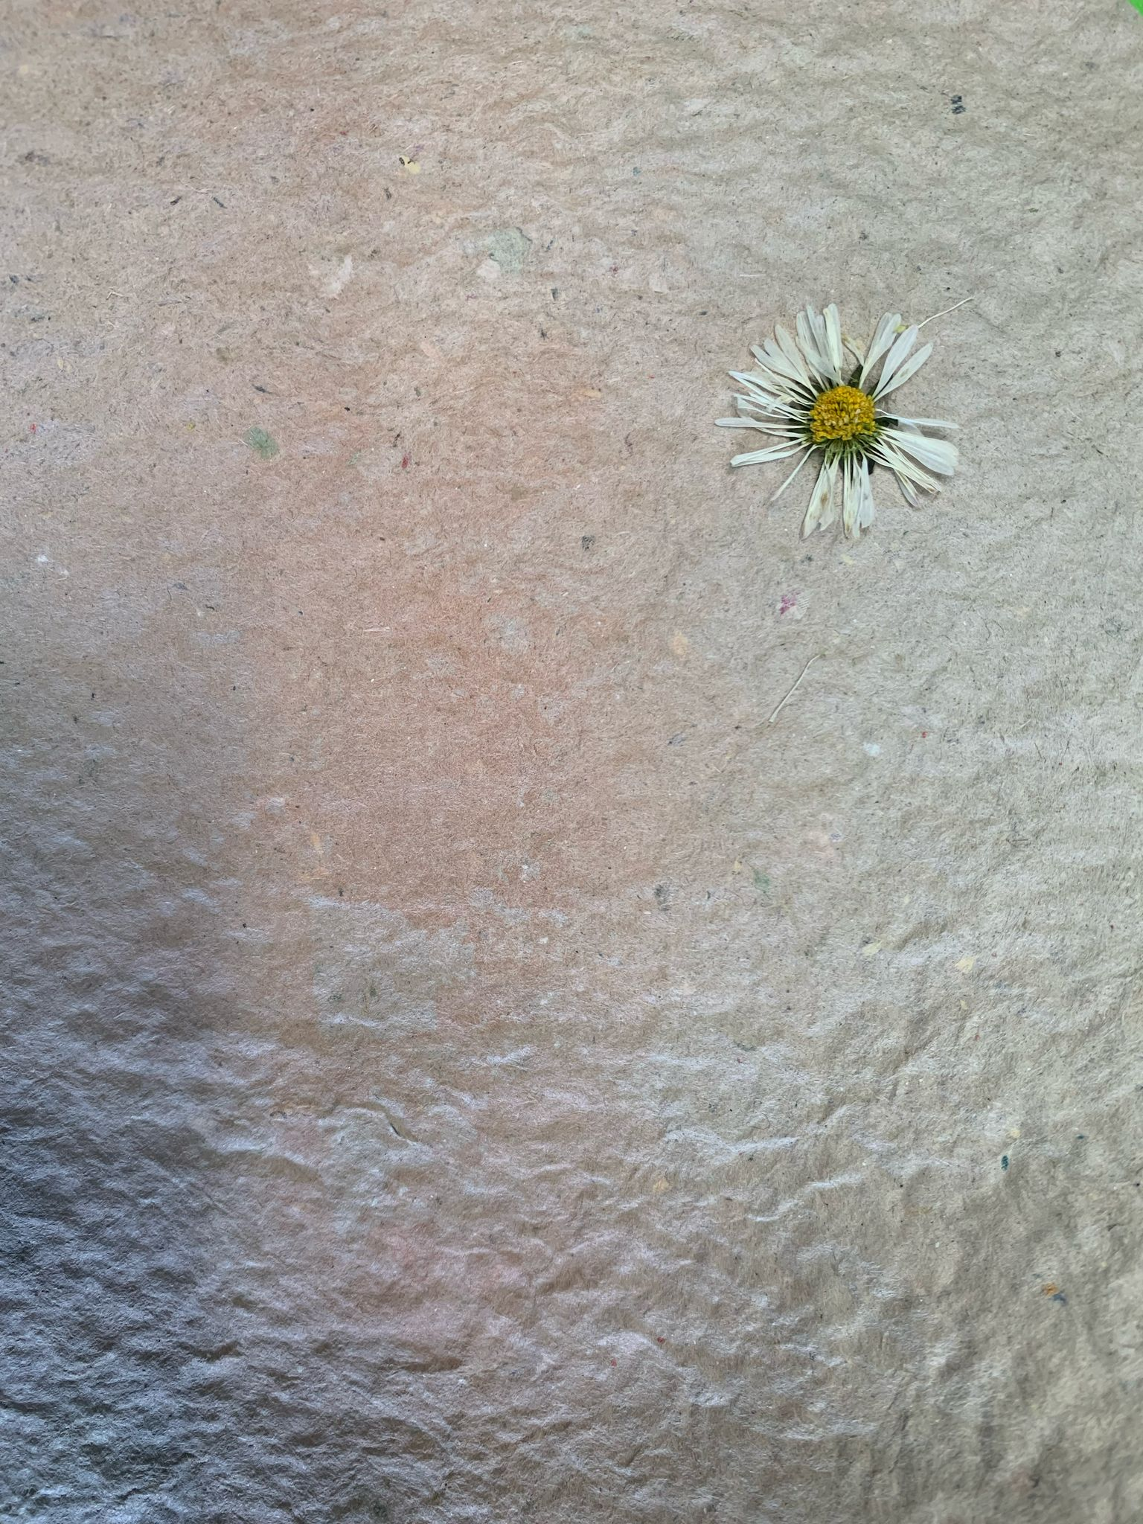
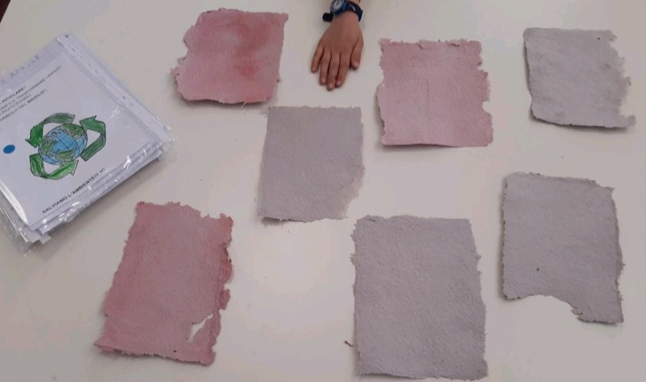
7. Dopo alcuni giorni…Ecco i nostri nuovi fogli!!!

